Slide 1


4+1View
G11组员：许佳俊、徐柯杰、何宇晨、杜潇天、黄玉钱

Slide 2
4+1View介绍
UML1.0和UML2.0区别
逻辑视图
3个问题
目录
开发视图
绩效评价
进程视图
物理视图
场景视图

Slide 3
1
4+1View介绍

Slide 4
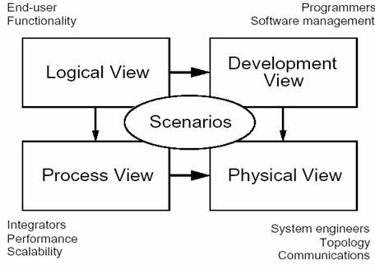
4+1View介绍
4+1View
4+1视图模型概况：
Kruchten（克鲁奇特）提出了一个"4+1"视图模型，从5个不同的视角包括逻辑视图、进程视图、物理视图、开发视图、场景视图（又名逻辑视图、并发视图、组件视图、用例视图、部署视图）来描述软件体系结构。
每一个视图只关心系统的一个侧面，5个试图结合在一起才能反映系统的软件体系结构的全部内容。如右图：

Slide 5
2
逻辑 视图

Slide 6
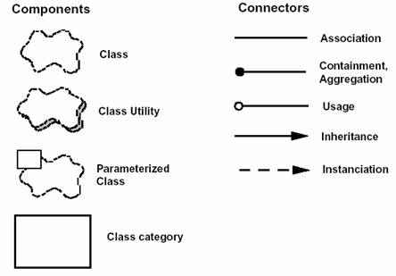
逻辑视图
Logic View
逻辑视图（Logic View）
逻辑视图主要是用来描述系统的功能需求，即系统提供给最终用户的服务. 在逻辑视图中，系统分解成一系列的功能抽象、功能分解与功能分析，这些主要来自问题领域（Problem Definition)。
在面向对象技术中，通过抽象、封装、继承,可以用对象模型来代表逻辑视图，可以用类图（Class Diagram）来描述逻辑视图。如下图: 构件(Components)：类、类服务、参数化类、类层次 连接件(Connectors)：关联、包含聚集、使用、继承、实例化。（针对终端用户）

Slide 7
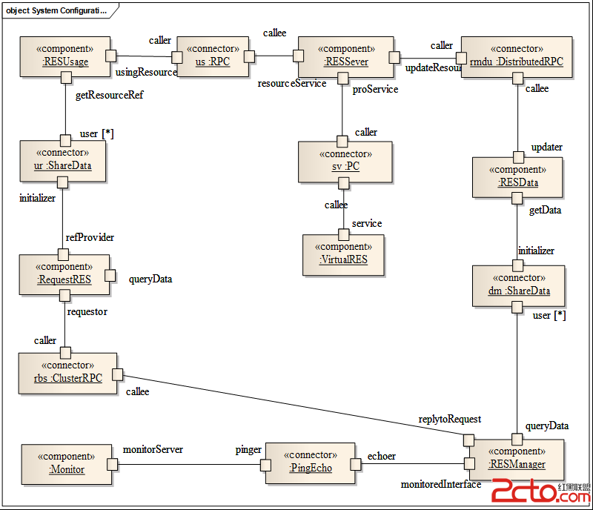
逻辑视图
Logic View

Slide 8
3
开发视图

Slide 9
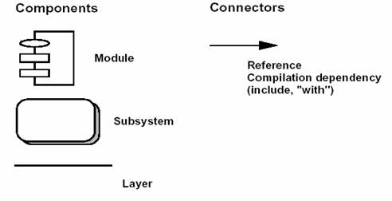
开发视图
模块之间和子系统之间的导入导出关系。
开发视图development/module view
开发视图（）主要用来描述软件模块的组织与管理（通过程序库或子系统）。
服务于软件编程人员， 方便后续的设计与实现。它通过系统输入输出关系的模型图和子系统图来描述。要考虑软件的内部需求：开发的难易程度、重用的可能性，通用性，局限性等等。
开发视图的风格通常是层次结构，层次越低，通用性越好（底层库：java SDK，图像处理软件包）。如下图: 构件：模块、子系统、层 连接件：参照相关性、模块/过程调用（针对编程人员和软件管理者）

Slide 10
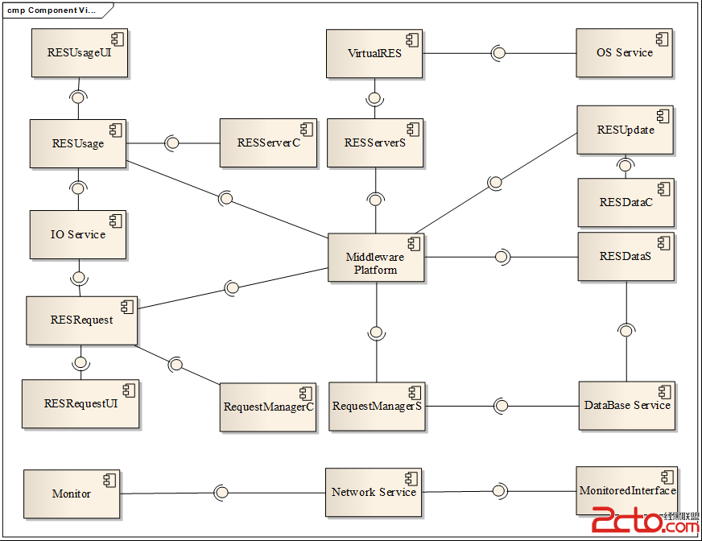
开发视图
Module View

Slide 11
4
进程视图

Slide 12
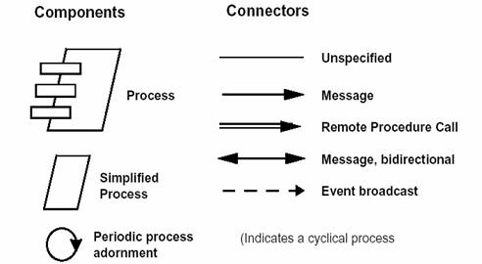
进程视图
进程试图侧重系统的运行特性，关注非功能性的需求（性能，可用性）。
服务于系统集成人员，方便后续性能测试。强调并发性、分布性、集成性、鲁棒性（容错）、可扩充性、吞吐量等。定义逻辑视图中的各个类的具体操作是在哪一个线程（thread）中被执行。
如下图: 构件：进程、简化进程、循环进程 连接件：未指定，消息、远程过程调用（RPC）、双向消息、事件广播（针对集成人员）

Slide 13
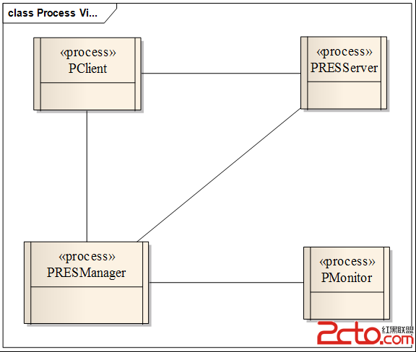
进程视图
Process View

Slide 14
5
物理视图

Slide 15
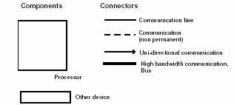
物理视图
物理视图主要描述硬件配置。服务于系统工程人员，解决系统的拓扑结构、系统安装、通信等问题。
主要考虑如何把软件映射到硬件上，也要考虑系统性能、规模、可靠性等。可以与进程视图一起映射。如下图: 构件：处理器、计算机、其它设备 连接件：通信协议等(针对系统工程师)

Slide 16
6
场景视图

Slide 17
场景视图
场景用于刻画构件之间的相互关系，将四个视图有机地联系起来
可以描述一个特定的视图内的构件关系，也可以描述不同视图间的构件关系。文本、图形表示皆可。针对其他视图和评估者等所有用户。

Slide 18
总结
通常我们选择UML来表现各种视图，以下列出了UML和各视图的对应关系
4+1视图 UML
场景视图 用例图 逻辑视图 类图
开发视图 类图，组件图
进程视图 状态机图，通信图，活动图部署视图 部署图

Slide 19
7
UML1.0和UML2.0的区别

Slide 20
统一建模语言UML是以可视化方式描述软件系统的结构和行为的标准语言。UML2.0在可视化建模方面进行了许多改革和创新。它可以描述现今软件系统中存在的许多技术，例如模型驱动框架（MDA)和面向服务的框架（SOA)。
UML2.0新增加的图
包图
组合结构图
交互概览图
时间图

Slide 21
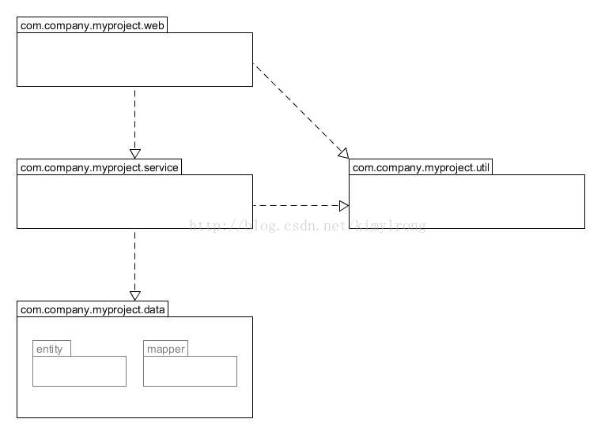
“包图”展现模型要素的基本组织单元，以及这些组织组织单元之间的依赖关系，包括引用关系和扩展关系。
示例中三个主要的Package：data用于访问数据库，也叫dao，Mybatis项目里面分为entity和mapper两个子Package，service是业务逻辑的组件，web用于接受http请求。util为通用组件。
包图示例
小结：包图从宏观角度展示了项目的组织架构，在大型项目中，是重要的一种UML图

Slide 22
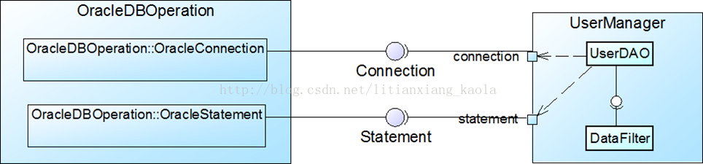
“组合结构图”描述系统中的某一部分的内部内容，包括该部分与系统其它部分的交互点，“组织结构图”能够展示该部分内容“内部”参与者的配置情况。
主要组成元素：
>部件(Part)：表示被描述事物所拥有的内部成分。
>连接件(Connector)：表示部件之间的关系。
>端口(Port)：表示部件和外部环境的交互点。
组合结构图示例
小结：组合结构图将每一个类放在一个整体中，从类的内部结构来审视一个类，用于表示一个类的内部结构

Slide 23
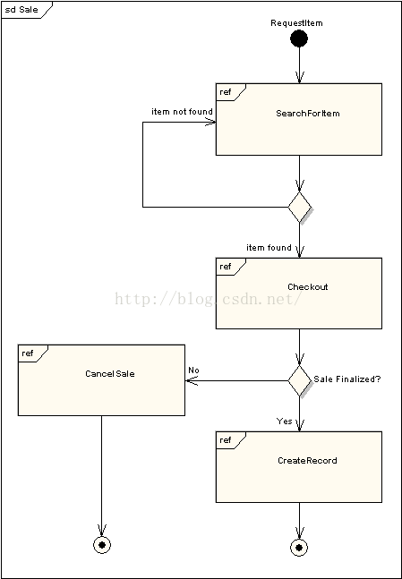
交互概览图是活动图的一种形式，它的节点代表交互图。交互图包含顺序图，通信图，交互概览图和时间图。 大多数交互概览图标注与活动图一样。例如：起始，结束，判断，合并，分叉和结合节点是完全相同。并且，交互概览图介绍了两种新的元素：交互发生和交互元素。
交互概览图示例
所有的活动图控件，都可以相同地被使用于交互概览图，如：分叉，结合，合并等等。它把控制逻辑放入较低一级的图中。下面的例子就说明了一个典型的销售过程。子过程是从交互发生抽象而来。

Slide 24
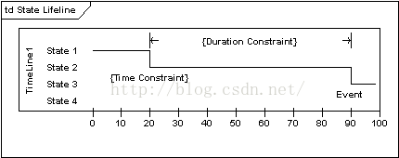
时间图被用来显示随时间变化，一个或多个元素的值或状态的更改。也显示时控事件之间的交互和管理它们的时间和期限约束
时间图由状态生命线和值生命线组成
状态生命线显示随时间变化，一个单项状态的改变。不论时间单位如何选择，X轴显示经过的时间，Y轴被标为给出状态的列表。状态生命线如下所示：
值生命线显示随时间变化，一个单项的值的变化。X轴显示经过的时间，时间单位为任意，和状态生命线一样。平行线之间显示值，每次值变化，平行线交叉。如下图所示。

Slide 25
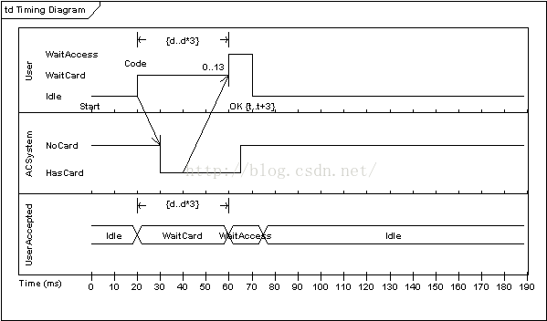
状态和值的生命线能叠加组合。它们必须有相同的X轴。 消息可以从一个生命线传递到另一个。每一个状态和值的变换能有一个定义的事件，一个时间限制是指一个事件何时必须发生，和一个期限限制说明状态或值多长时间必须有效。一旦这些已经被应用，其时间图可能显示如下。

Slide 26
8
三个问题

Slide 27
“
4+1View分别有哪些
逻辑视图、开发视图、进程视图、物理视图、场景视图
“
2.4+1View是谁提出的？
Kruchten
“
3.视图与UML图的对应关系（说出至少两种）？
场景视图对应用例图、逻辑视图对应类图、开发视图对应类图组件图、进程视图对应状态机图，通信图，活动图、部署视图对应部署图。

Slide 28
05
绩效评定
参考资料

Slide 29
绩效评定
组员 | 评分 | 说明
许佳俊 | 8.5 | 修改PPT。
何宇晨 | 8 | 制作PPT。
徐柯杰 | 8 | 修改PPT。

Slide 30
参考资料
http://blog.csdn.net/sunchaohuang/article/details/1669390百度百科
https://en.wikipedia.org/wiki/4+1_architectural_view_model
https://www.2cto.com/kf/201504/387641.html
《UML2 基础、建模与设计教程》

Slide 31
谢谢大家

